Slide 1


2022
Comitê de Governança Digital do MD:
Deliberação e Aprovação da Minuta de Portaria que institui o CGD;
Plano de Ação - TCU;
Deliberação e Aprovação da 2º revisão do PDTIC- 2020/2023;
Encaminhamento das demandas de aquisições para o PGC/PCA de 2023.
Horário: 15h às 17h do dia 30 de março de 2022

Slide 2
Roteiro
Abertura dos trabalhos
Deliberação e Aprovação da Minuta de Portaria que institui o CGD;
Plano de Ação - TCU;
Intervalo;
Deliberação e Aprovação da 2º revisão do PDTIC- 2020/2023;
Encaminhamento das demandas de aquisições para o PGC/PCA;
Assuntos Diversos;
Encerramento.
  Fonte: Processo SEI nº 60586.000010/2022-57

Slide 3
Abertura dos trabalhos (PORTARIA GM-MD Nº 2746, de 29 de junho de 2021).
Gabinete do Ministro da Defesa (GM)
Gen Div R/1 Walmir Almada SCHNEIDER Filho
Ten Cel Roberto Mahmud DRUMOND Rhaddour
Gabinete do Estado-Maior Conjunto das Forças Armadas (EMCFA)
Maj Brig Ar FLÁVIO Luiz de Oliveira Pinto
Cel (FAB) Marcelo MUCIOLO Vieira
Chefia de Operações Conjuntas (CHOC)
C Alte (FN) PAULO ROBERTO Saraiva
Cel (FAB) Leonardo de Holanda MENCARINI
Chefia de Assuntos Estratégicos (CAE)
Brig Ar Marcelo Lobão SCHIAVO
Ten Cel Av Marcelo MULLER Pons (Portaria a publicar)
Chefia de Logística e Mobilização (CHELOG)
Brig Ar Paulo Ricardo da SILVA MENDES (Portaria a publicar)
CMG Ernesto RADEMAKER Martins
Gabinete da Secretaria-Geral (SG)
Cel Mario Luiz Jathaly FONSECA
Cel R1 Charles Estevam de Oliveira HASLER
Secretaria de Produtos de Defesa (SEPROD)
C Alte SÉRGIO LUCAS da Silva
SC DANIEL Santana Fernandes
Secretaria de Pessoal, Ensino, Saúde, Desporto e Projetos Sociais (SEPESD)
SC HERVAL Lacerda Alves
SC HENRIQUE de Almeida Cardoso
Secretaria de Orçamento e Organização Institucional (SEORI)
SC TARCIANA Barreto Sá
SC THIAGO D'Arolla Pedrosa Galvão (Portaria a publicar)
Centro Gestor Operacional do Sistema de Proteção da Amazônia (CENSIPAM)
SC RENATA Bitar TIVERON
SC FRANCISCO ENEDELSON Passos da Maceno
Encarregada pelo Tratamento de Dados Pessoais
- CMG - (RM1-T) MÁRCIA Soares Da Cunha
Departamento de Tecnologia da Informação (DETIC)
- C Alte JEFERSON Denis Cruz de Medeiros
- Cel R1 (FAB) André Luís Maia BARUFFALDI
  Fonte: Processo SEI nº 60586.000010/2022-57

Slide 4
Conformidade Legal - Governança Digital
Decreto Nr 10.332/2020
  Institui a EGD para o período de 2020 a 2022, no âmbito dos órgãos e das entidades da APF direta, autárquica e fundacional e dá outras providências.
  (...)
  Art. 2º Os órgãos e as entidades instituirão Comitê de Governança Digital, nos termos do Disposto no Decreto nº 9.759, de 11 de abril de 2019, para deliberar sobre os assuntos relativos à implementação das ações de governo digital e ao uso de recursos de tecnologia da informação e comunicação.
  Fonte: Processo SEI nº 60586.000010/2022-57

Slide 5

Conformidade Legal - Gestão
Lei nº 8.666/93 - Licitações e Contratações
Lei nº 14.133/21 - Substitui a Lei nº 8.666/21
Instrução Normativa nº 01, de 04 de abril de 2019
Sistema de Administração dos Recursos de Tecnologia da Informação - SISP
  Instituído pelo Decreto nº 7.579, de 11 de outubro de 2011, com o objetivo de organizar a operação, controle, supervisão e coordenação dos recursos de tecnologia da informação da administração direta, autárquica e fundacional do Poder Executivo Federal. https://www.gov.br/governodigital/pt-br/sisp/sobre-o-sisp
  Fonte: Processo SEI nº 60586.000010/2022-57

Slide 6

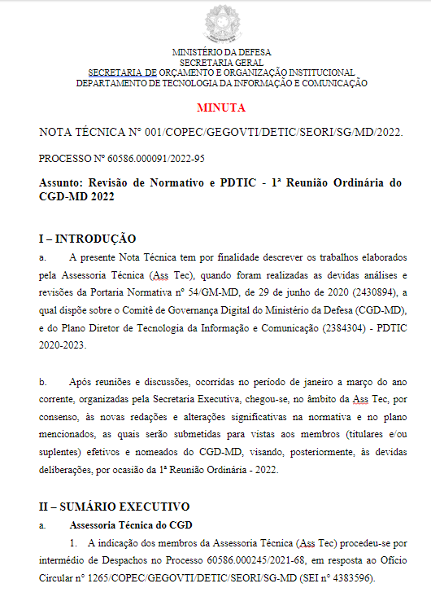

Nota Técnica nº 01 – Assessoria Técnica
Análise dos objetos para deliberação do CGD;
Disponibilizada para assinatura da Ass. Tec. via Processo sei nº 60586.000091/2022-95;
Bloco de Assinatura: 372102
  Fonte: Processo SEI nº 60586.000010/2022-57

Slide 7
Roteiro
Abertura dos trabalhos;
Deliberação e Aprovação da Minuta de Portaria que institui o CGD;
Plano de Ação - TCU;
Intervalo;
Deliberação e Aprovação da 2º revisão do PDTIC- 2020/2023;
Encaminhamento das demandas de aquisições para o PGC/PCA;
Assuntos Diversos;
Encerramento.
  Fonte: Processo SEI nº 60586.000010/2022-57

Slide 8
Portaria de Instituição do CGD
Validações da Ass Tec., na reunião de 18 de março de 2022.
N/A | CAPÍTULO I COMITÊ DE GOVERNANÇA DIGITAL: Seção III | Alteração na estrutura da Portaria.
Art. 3º O CGD é composto pelos seguintes membros: | Art. 4º O CGD-MD será composto pelos seguintes membros: | Texto mantido
I - um representante do Gabinete do Ministro; | I - um representante da Secretaria Geral (SG), que o presidirá; | Excluída a representatividade do GM.
II - quatro Representantes do Estado-Maior Conjunto das Forças Armadas, sendo: a) um representante do Gabinete do Estado-Maior Conjunto das Forças Armadas; b) um representante da Chefia de Operações Conjuntas; c) um representante da Chefia de Assuntos Estratégicos; e d) um representante da Chefia de Logística e Mobilização; e | II - um representante da Chefia de Gabinete do Estado-Maior Conjunto das Forças Armadas; | SEM ALTERAÇÃO.
 | III - um representante da Chefia de Operações Conjuntas (CHOC); | SEM ALTERAÇÃO.
 | IV - um representante da Chefia de Assuntos Estratégicos (CAE); | SEM ALTERAÇÃO.
 | V - um representante da Chefia de Logística e Mobilização (CHELOG); | SEM ALTERAÇÃO.
 | VI - um representante da Chefia de Educação e Cultura (CHEC); | Acrescentado a representatividade da CHEC.
Texto completo: ANEXO A - REVISÃO DA PORTARIA DE INSTITUIÇÃO DO CGD

Slide 9
Portaria de Instituição do CGD
Validações da Ass Tec., na reunião de 18 de março de 2022.
Art. 3º O CGD é composto pelos seguintes membros: | Art. 4º O CGD-MD será composto pelos seguintes membros:
III - seis representantes da Secretaria-Geral, sendo: a) um representante do Gabinete da Secretaria-Geral; b) um representante da Secretaria de Orçamento e Organização Institucional; c) o Diretor do Departamento de Tecnologia da Informação e Comunicação, que o coordenará; d) um representante da Secretaria de Produtos de Defesa; e) um representante da Secretaria de Pessoal, Ensino, Saúde e Desporto; f) um representante do Centro Gestor e Operacional do Sistema de Proteção da Amazônia; e | VII - um representante da Secretaria de Pessoal, Ensino, Saúde, Desporto e Projetos Sociais (SEPESD); | Ajuste na descrição do nome da SEPSD para: Secretaria de Pessoal, Ensino, Saúde, Desporto e PROJETOS SOCIAIS (SEPESD).
 | VIII - um representante da Secretaria de Produtos de Defesa (SEPROD); | SEM ALTERAÇÃO.
 | IX - um representante da Secretaria de Orçamento e Organização Institucional (SEORI); | SEM ALTERAÇÃO.
 | X - um representante do Centro Gestor e Operacional do Sistema de Proteção da Amazônia (CENSIPAM); | SEM ALTERAÇÃO.
 | XI - o Diretor do Departamento de Tecnologia da Informação e Comunicação, que o coordenará; e | SEM ALTERAÇÃO.
IV - o encarregado do tratamento de dados pessoais, nos termos do disposto da Lei nº 13.709, de 14 de agosto de 2018. | XII - o Encarregado pelo Tratamento de Dados Pessoais. | SEM ALTERAÇÃO.
Texto completo: ANEXO A - REVISÃO DA PORTARIA DE INSTITUIÇÃO DO CGD

Slide 10
Portaria de Instituição do CGD
Validações da Ass Tec., na reunião de 18 de março de 2022.
Art. 3º O CGD é composto pelos seguintes membros: | Art. 4º O CGD-MD será composto pelos seguintes membros:
§ 1º Cada membro do CGD terá um suplente, que o substituirá em suas ausências e impedimento. | § 1º Os membros titulares do CGD-MD, de que tratam os incisos I a V do caput, serão ocupantes de Cargos Comissionados Executivos (CCE) ou Funções Comissionadas Executivas (FCE) de nível equivalente ou superior ao nível 15. | READEQUAÇÃO TEXTUAL.
§ 2º Os membros titulares de que tratam os incisos I, II e III do caput deverão ser oficiais-generais ou, se civis, servidores ocupantes de cargo em comissão ou função de confiança equivalente ou superior ao nível 101.5 do Grupo-Direção e Assessoramento Superiores - DAS ou das Funções Comissionadas do Poder Executivo - FCPE, e os suplentes poderão ser oficiais superiores ou servidores ocupantes de cargo em comissão ou função de confiança equivalente ou superior ao nível 101.3 do DAS ou das FCPE. | § 2º Os membros (titulares e suplentes) do CGD-MD serão indicados e designados em Portaria do Ministro de Estado da Defesa, devendo os suplentes serem oficiais superiores ou servidores ocupantes de Cargos Comissionados Executivos (CCE) ou Funções Comissionadas Executivas (FCE) equivalente ou superior ao nível 10. | READEQUAÇÃO TEXTUAL.
N/A | § 3º As demandas do Gabinete do Ministro deverão ser coletadas, apresentadas, planejadas e acompanhadas pelo representante da SG. | Acrescentado para abarcar as demandas do GM.
Texto completo: ANEXO A - REVISÃO DA PORTARIA DE INSTITUIÇÃO DO CGD

Slide 11



Deliberação
Minuta de Portaria de criação do CGD:
  Aprovação da Minuta;
  Encaminhamento da Minuta ao GM-MD, seguindo-se os trâmites administrativos, para homologação e publicação.

Slide 12
Roteiro
Abertura dos trabalhos;
Deliberação e Aprovação da Minuta de Portaria que institui o CGD;
Plano de Ação - TCU;
Intervalo;
Deliberação e Aprovação da 2º revisão do PDTIC- 2020/2023;
Encaminhamento das demandas de aquisições para o PGC/PCA;
Assuntos Diversos;
Encerramento.
  Fonte: Processo SEI nº 60586.000010/2022-57

Slide 13

Plano de Ação - TCU
Ofício Nr 0717/2021-TCU/Sefti, de 08/09/2021 - Comunicação de Fiscalização
  Fiscalização, na modalidade levantamento de auditoria, com o objetivo de identificar a situação de controles, por meio dos principais processos de governança e gestão, de projetos relevantes de TI do Governo Federal.
  1ª etapa: avaliação do funcionamento do Comitê de Governança Digital, conforme Decreto Nr 10.332/2020.

Slide 14

Plano de Ação - TCU
Apêndice Único

Slide 15

Plano de Ação - TCU
1. Com respeito ao Comitê de Governança Digital da organização, previsto no Decreto 10.332/2020, art. 2º, os seguintes documentos:
  1.1. Ato de constituição do comitê;
  1.2. Regimento Interno do comitê;
  1.3. Ato(s) de designação dos integrantes do comitê e de seus substitutos;
  1.4. Cronograma de reuniões de 2021;
  1.5. Com respeito às duas últimas reuniões realizadas em 2021:
    1.5.1. Pauta das reuniões;
    1.5.2. Documentos auxiliares enviados juntamente com as pautas para preparação para as reuniões, caso tenham existido;
    1.5.3. Atas das reuniões.
  1.6. Caso haja um sítio eletrônico público que contenha todos os documentos acima, informar a URL (caso todos os documentos acima estejam atualizados neste sítio, dispensa-se o envio dos documentos ao TCU).
  1.7. Caso a autoridade máxima da organização não faça parte do Comitê, informar como o comitê é supervisionado por esta autoridade máxima.

Slide 16
Plano de Ação - TCU
2. Com respeito ao Plano de Transformação Digital da organização, previsto no Decreto 10.332/2020, art. 3º, inciso I:
  2.1. Documento que materializa o plano;
  2.2. Ato do Comitê de Governança Digital que aprovou o plano;
  2.3. Último relatório de monitoramento do plano que foi apreciado pelo Comitê de Governança Digital;
  2.4. Ata da reunião do Comitê em que essa apreciação ocorreu;
  2.5. Caso haja um sítio eletrônico público que contenha todos os documentos acima, informar a URL (caso todos os documentos acima estejam atualizados neste sítio, dispensa-se o envio dos documentos ao TCU).

Slide 17
Plano de Ação - TCU
3. Com respeito ao Plano Diretor de Tecnologia da Informação e Comunicação da Organização, previsto no Decreto 10.332/2020, art. 3º, inciso II:
  3.1. Documento que materializa o plano;
  3.2. Ato do Comitê de Governança Digital que aprovou o plano;
  3.3. Último relatório de monitoramento do plano que foi apreciado pelo Comitê de Governança Digital;
  3.4. Ata da reunião do Comitê em que essa apreciação ocorreu;
  3.5. Caso haja um sítio eletrônico público que contenha todos os documentos acima, informar a URL (caso todos os documentos acima estejam atualizados neste sítio, dispensa-se o envio dos documentos ao TCU).

Slide 18
Plano de Ação - TCU
4. Com respeito ao Plano de Dados Abertos da Organização, previsto no Decreto 10.332/2020, art. 3º, inciso III:
  4.1. Documento que materializa o plano;
  4.2. Ato do Comitê de Governança Digital que aprovou o plano;
  4.3. Último relatório de monitoramento do plano que foi apreciado pelo Comitê de Governança Digital;
  4.4. Ata da reunião do Comitê em que essa apreciação ocorreu;
  4.5. Caso haja um sítio eletrônico público que contenha todos os documentos acima, informar a URL (caso todos os documentos acima estejam atualizados neste sítio, dispensa-se o envio dos documentos ao TCU).

Slide 19
Plano de Ação - TCU
5. Informar o Projeto de Tecnologia da Informação em andamento que mais agrega valor ao negócio da organização, na visão da Alta Administração;
6. Com respeito ao projeto mais relevante informado acima:
  6.1. Ato do Comitê de Governança Digital que aprovou o projeto;
  6.2. Último relatório de monitoramento do projeto que foi apreciado pelo Comitê de Governança Digital;
  6.3. Ata da reunião do Comitê em que essa apreciação ocorreu;
  6.4. Caso haja um sítio eletrônico público que contenha todos os documentos acima, informar a URL (caso todos os documentos acima estejam atualizados neste sítio, dispensa-se o envio dos documentos ao TCU).

Slide 20

Plano de Ação - TCU
7. Informar se há algum impedimento para que ocorra a participação dos integrantes da equipe de auditoria, na condição exclusiva de observadores, durante as próximas reuniões do Comitê de Governança Digital, de forma virtual.
- Houve a participação dos auditores do TCU na última reunião ordinária do CGD em 2021.
PLANO DE AÇÃO CGD-MD
Plano de Ação.xlsx

Slide 21
Roteiro
Abertura dos trabalhos;
Deliberação e Aprovação da Minuta de Portaria que institui o CGD;
Plano de Ação - TCU;
Intervalo;
Deliberação e Aprovação da 2º revisão do PDTIC- 2020/2023;
Encaminhamento das demandas de aquisições para o PGC/PCA;
Assuntos Diversos;
Encerramento.
  Fonte: Processo SEI nº 60586.000010/2022-57

Slide 22


Slide 23
Roteiro
Abertura dos trabalhos;
Deliberação e Aprovação da Minuta de Portaria que institui o CGD;
Plano de Ação - TCU;
Intervalo;
Deliberação e Aprovação da 2º revisão do PDTIC- 2020/2023;
Encaminhamento das demandas de aquisições para o PGC/PCA;
Assuntos Diversos;
Encerramento.
  Fonte: Processo SEI nº 60586.000010/2022-57

Slide 24
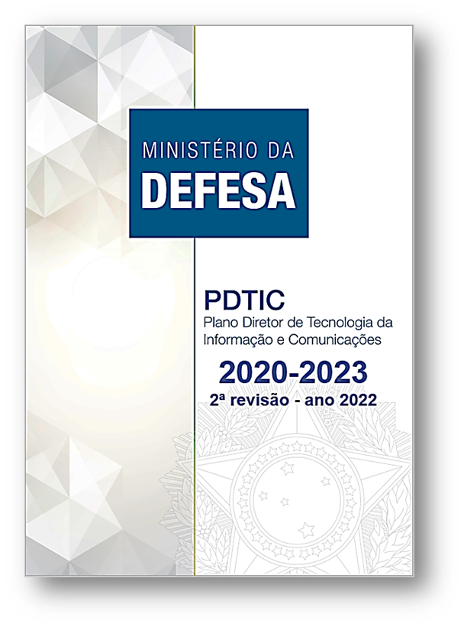
2ª Revisão do PDTIC
Decreto 10.332/2020
Art. 3º Para a consecução dos objetivos estabelecidos na Estratégia de Governo Digital, os órgãos e as entidades elaborarão os seguintes instrumentos de planejamento:
(...)
II - Plano Diretor de Tecnologia da Informação e Comunicação;
(...)
§ 1º Os instrumentos de planejamento de que trata o caput serão:
(...)
II - aprovados pelo respectivo Comitê de Governança Digital.
PDTIC - Este Plano Diretor deverá ser atualizado:
Ao final dos anos subsequentes (2020 a 2023), após a coleta dos resultados das ações e das novas demandas, tomando-se como referências as metas estabelecidas.

Slide 25
2ª Revisão do PDTIC
Disponibilizado RA-PDTIC
07/jan/2022
Prazo de Respostas
11/mar/2022
Metas e Ações Validadas pela Ass Tec
18 até 28/mar/2022
Ações/Metas
Consolidadas
17/mar/2022
Aprovação CGD
30/mar/2022

Slide 26
2ª Revisão do PDTIC
Validação das Ações e Metas para 2ª Revisão:
Consolidação e aprovação da proposta de revisão pelos Assessores Técnicos, através da Nota Técnica nº 01 (SEI 4800976).
A validação do monitoramento das ações do PDTIC, referente ao ano de 2021, realizada por este fórum está formalizada no Processo SEI nº 60586.000091/2022-95.

Slide 27
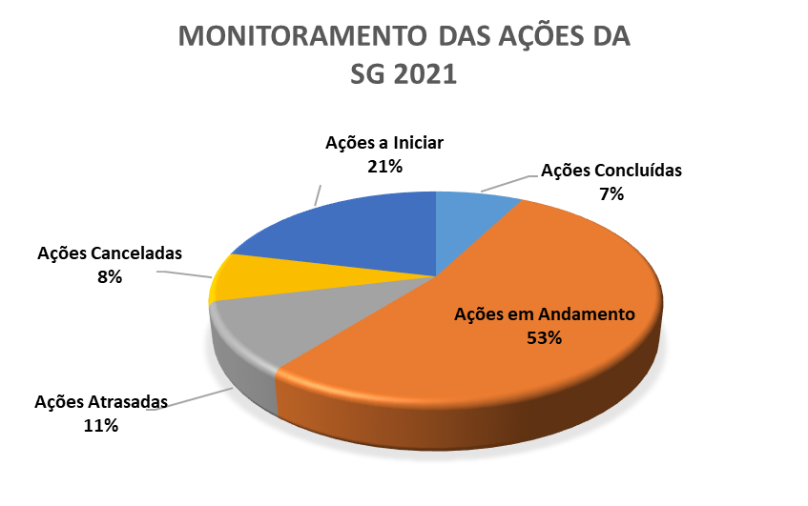
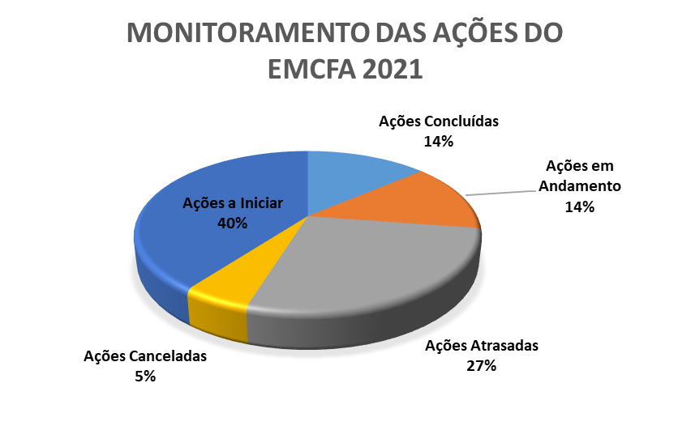
Resultado do RA-PDTIC (SG e EMCFA)

Slide 28


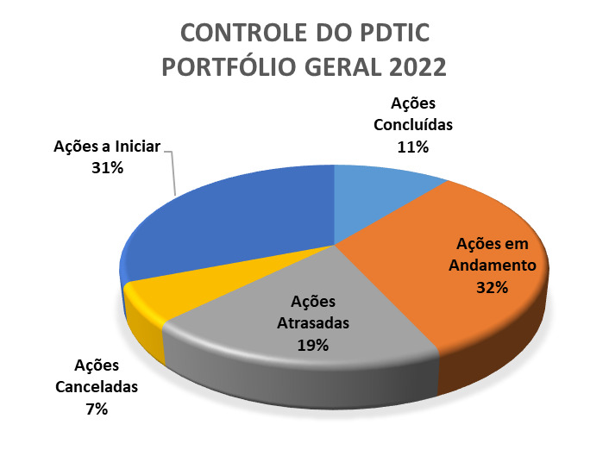
Deliberação
2ª Revisão:
- Deliberar sobre o resultado final da validação do monitoramento das ações do PDTIC referentes ao ano de 2021, realizada pela Assessoria Técnica:
- Consolidação e aprovação da Nota Técnica nº 01 (SEI 4800976).
a) 15 Ações CONCLUÍDAS em 2021.
b) 45 Ações EM ANDAMENTO para 2022.
c) 09 Ações CANCELADAS em 2021.
d) 01 Ações NOVA AÇÃO em 2021.
e) 27 Ações ATRASADAS em 2021.
- 23 Ações repactuadas para 2022.
- 04 Ações repactuadas para 2023.
Texto completo: Anexo B - 2ª REVISÃO DO PDTIC 2020-2023.xlsx​

Slide 29
Roteiro
Abertura dos trabalhos
Deliberação e Aprovação da Minuta de Portaria que institui o CGD e implantação da Política de Governança Digital
Plano de Ação Pactuados com o TCU
Intervalo
Deliberação e Aprovação da 2º revisão do PDTIC- 2020/2023
Encaminhamento das demandas de aquisições para o PGC/PCA
Assuntos Diversos
Encerramento

Slide 30
Encaminhamento das demandas de aquisições para o
PGC/PCA
Solução de TIC – Decreto 10.947, 25 de janeiro de 2022
Art. 1º Este Decreto regulamenta o inciso VII do caput do art. 12 da Lei nº 14.133, de 1º de abril de 2021, para dispor sobre o plano de contratações anual e instituir o Sistema de Planejamento e Gerenciamento de Contratações - PGC, no âmbito da administração pública federal direta, autárquica e fundacional.
Art. 2º Para fins do disposto neste Decreto, considera-se:
(...)
V - plano de contratações anual - documento que consolida as demandas que o órgão ou a entidade planeja contratar no exercício subsequente ao de sua elaboração;

Slide 31
Encaminhamento das demandas de aquisições para o
PGC/PCA
Solução de TIC – IN/SGD 01/2019, 4 Abril de 2019
Art. 7º As contratações de soluções de TIC deverão constar no Plano Anual de Contratações, nos termos da Instrução Normativa SEGES/ME nº 1, de 10 de janeiro de 2019.
SEGES/ME nº 1, de 10 de janeiro de 2019 = substituída => Decreto nº 10.947, de 25 de Jan 2022
Art. 6º As contratações de soluções de TIC no âmbito dos órgãos e entidades integrantes do SISP deverão estar:
I - em consonância com o PDTIC do órgão ou entidade

Slide 32
Roteiro
Abertura dos trabalhos
Deliberação e Aprovação da Minuta de Portaria que institui o CGD e implantação da Política de Governança Digital
Plano de Ação Pactuados com o TCU
Intervalo
Deliberação e Aprovação da 2º revisão do PDTIC- 2020/2023
Encaminhamento das demandas de aquisições para o PGC/PCA
Assuntos Diversos
Encerramento

Slide 33
Assuntos Diversos
Próxima etapa:
  Elaboração do Plano de Dados Abertos 2022-2024
  Consulta pública para a priorização de abertura de bases
    Resolução nº 3/2017 do CGINDA
Capacitação Microsoft Teams e Planner realizadas pelo DETIC:
  SEORI
  DEPES/SEPESD

Slide 34





Palavra Aberta

Slide 35
Resumo
Deliberações:
  Aprovação da Minuta de Portaria que institui o CGD
  Aprovação da 2ª Revisão do PDTIC 2020-2023
Próximas Reuniões Extraordinária (Previsão):
  Maio ou Junho/2022
  Pauta: Aprovação do PDA 2022-2024

Slide 36
Roteiro
Abertura dos trabalhos
Deliberação e Aprovação da Minuta de Portaria que institui o CGD e implantação da Política de Governança Digital
Plano de Ação Pactuados com o TCU
Intervalo
Deliberação e Aprovação da 2º revisão do PDTIC- 2020/2023
Encaminhamento das demandas de aquisições para o PGC/PAC DE 2023
Assuntos Diversos
Encerramento

Slide 37


